Slide 1
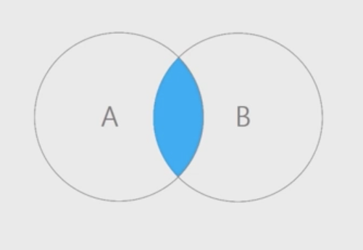
SELECT * FROM table1 INNER JOIN table2 ON table1.column = table2.column

Slide 2
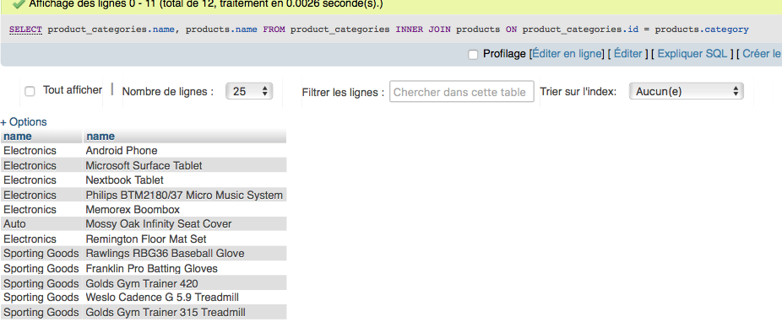
INNER JOIN veut dire cherche moi un champs dans chaque table qui match entre eux.

Slide 3
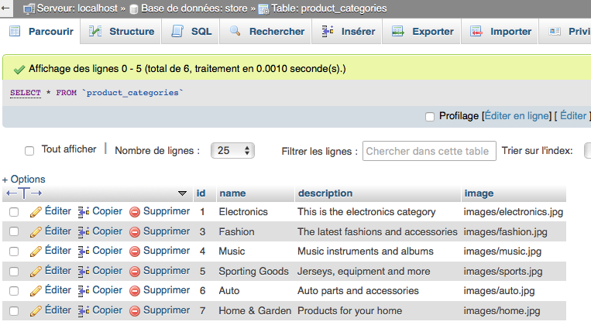

Slide 4
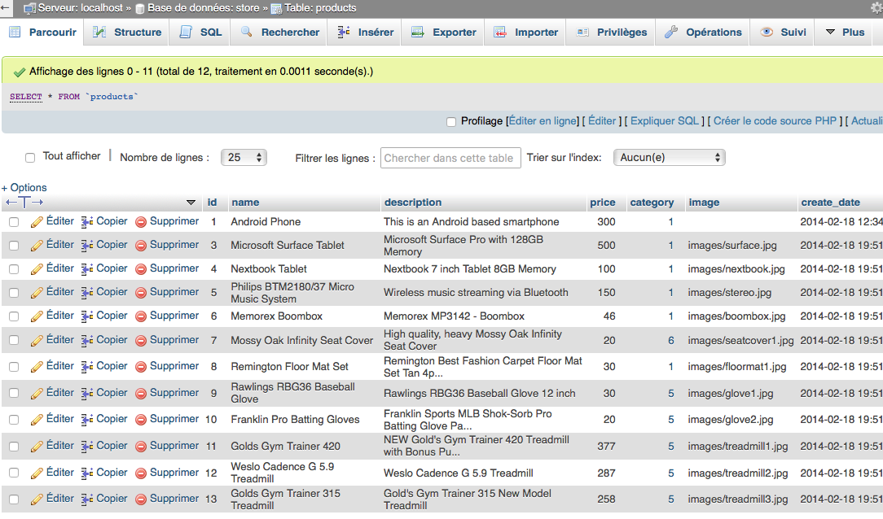

Slide 5
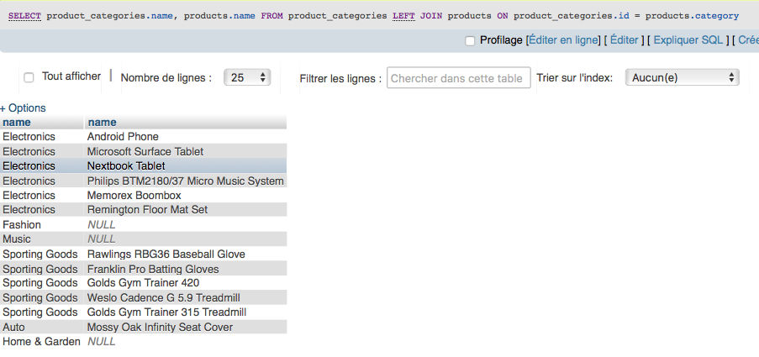
LEFT JOIN fait que la table de gauche dirige ce qui va se passer et ça match ou pas avec la table de droite elle va afficher tous les champs demandés dans le SELECT la concernant.
La table de gauche affiche bien tout c’est catégorie malgré que la table de droite n’a pas de products correspondant a la catégorie.
On peut faire cela avec RIGHT JOIN également.

